Slide 1
String
Matching

Slide 2
String Matching
Consiste em encontrar um padrão dentro de um texto
Padrão -> char P[ ]
Texto -> char T[ ]

Slide 3
Busca Ingênua
Extremamente lenta (O(tamT * tamP) )
P[] = “abc”
T[] = “sasabchus”

Slide 4
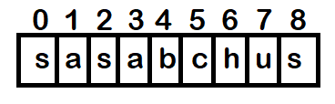
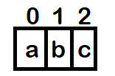
Busca Ingênua
P[] = “abc”
T[] = “sasabchus”

Slide 5
Busca Ingênua
P[] = “abc”
T[] = “sasabchus”

Slide 6
Busca Ingênua
P[] = “abc”
T[] = “sasabchus”

Slide 7
Busca Ingênua
P[] = “abc”
T[] = “sasabchus”
Padrão encontrado na posição i = 3

Slide 8
Busca Ingênua
P[] = “abc”
T[] = “sasabchus”

Slide 9
Busca Ingênua
P[] = “abc”
T[] = “sasabchus”

Slide 10
Busca Ingênua
P[] = “abc”
T[] = “sasabchus”

Slide 11
Busca Ingênua
for(int i = 0;i <= tamT-tamP; i++)
{
for(int j = 0;j < tamP;j++)
{
if(T[i+j] != P[j]) // Se houver um mismatch
break;
if(j == tamP-1) // Padrão encontrado
cout << i << endl;
}
}

Slide 12
Algoritmo de Rabin-Karp
- Mais rápido que a busca ingênua (contudo, ainda tem complexidade O(tamT*tamP));
- “É mais rápido comparar números que comparar strings completas”;
- Calcula valor de hash do padrão e de cada parte do texto;
- Só iremos comparar a STRING, se o valor de hash for igual!!!

Slide 13
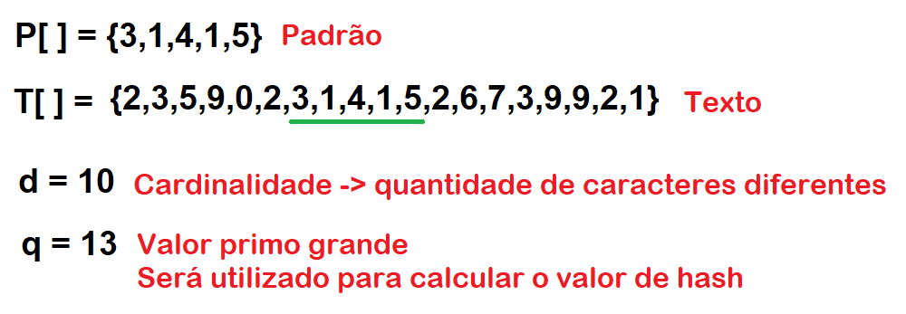
Algoritmo de Rabin-Karp

Slide 14
Algoritmo de Rabin-Karp
Convertendo o padrão para inteiro mod 13:
P[ ] = “31415”
p = 3 * 10^4 + 1 * 10^3 + 4 * 10^2 + 1 * 10^1 + 5 * 10^0
Convertendo a primeira parte do texto para inteiro mod 13:
T[ ] = “23590” -> vamos chamar de “t0”
t = 3 * 10^4 + 1 * 10^3 + 4 * 10^2 + 1 * 10^1 + 5 * 10^0

Slide 15
Algoritmo de Rabin-Karp
// lembrando que d = 10 e q = 13
for(int i = 0; i < tamP; i++)
{
p = (d * p + (P[i] - ‘0’) ) % q;
t = (d * t + (T[i] - ‘0’) ) % q;
}
Dica: ‘0’ é diferente de 0
‘0’ vale 48 (valor da tabela ASCII)

Slide 16
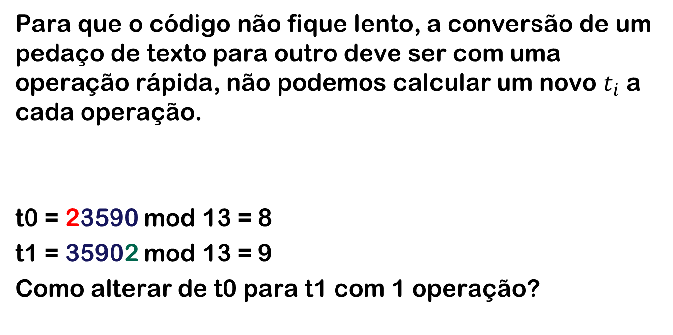
Algoritmo de Rabin-Karp

Slide 17
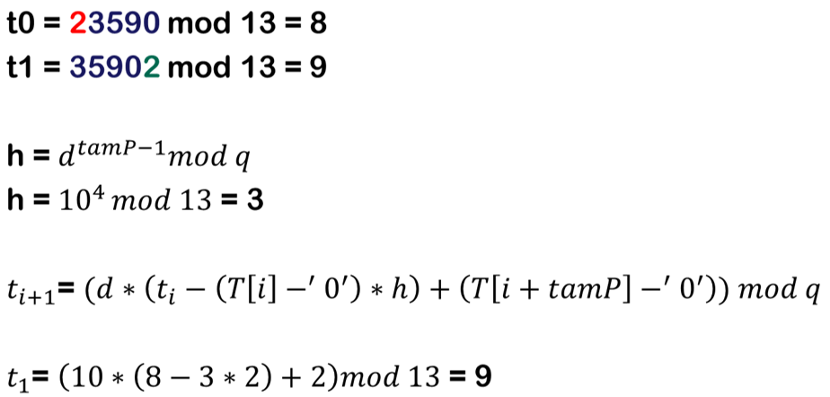
Algoritmo de Rabin-Karp
* Se o valor de t calculado for negativo, deve-se somar q

Slide 18
Algoritmo KMP
Desenvolvido por Donald Knuth, James Morris e Vaughan Pratt;
Também tem como objetivo encontrar as ocorrências de um padrão em um texto;
Complexidade: O(n), sendo n o tamanho do texto.

Slide 19
Prefixo
Prefixo de uma string são os caracteres iniciais dessa string, por exemplo, para a string "ABABA", os prefixos são: "A"
"AB"
"ABA"
"ABAB"
"ABABA"

Slide 20
Sufixo
Sufixo de uma string são os caracteres finais dessa string, por exemplo, para a string "ABABA", os sufixos são:
"A"
"BA"
"ABA"
"BABA"
"ABABA"

Slide 21
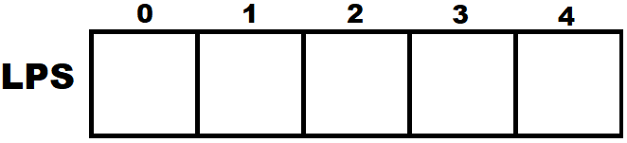
LPS
LPS é um vetor que guarda o tamanho maior prefixo que também é sufixo considerando sua string da posição 0...i e desconsiderando a string completa para a sua construção;
Ele é construído com base no padrão a ser procurado;
Por exemplo, considerando o padrão "ABABA", vamos montar o vetor LPS:

Slide 22
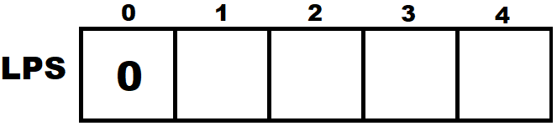
LPS
Para i=0, temos a string "A", desconsiderando a string completa:
Prefixos "A"
Sufixos "A"

Slide 23
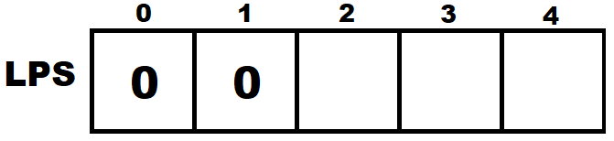
LPS
Para i=1, temos a string "AB", desconsiderando a string completa:
Prefixos "A"
"AB"
Sufixos "B"
"AB"

Slide 24
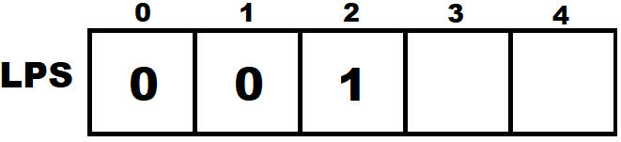
LPS
Para i=2, temos a string "ABA", desconsiderando a string completa:
Prefixos "A"
"AB"
"ABA"
Sufixos "A"
"BA"
"ABA"

Slide 25
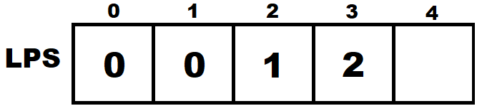
LPS
Para i=3, temos a string "ABAB", desconsiderando a string completa:
Prefixos "A"
"AB"
"ABA"
"ABAB"
Sufixos "B"
"AB"
"BAB"
"ABAB"

Slide 26
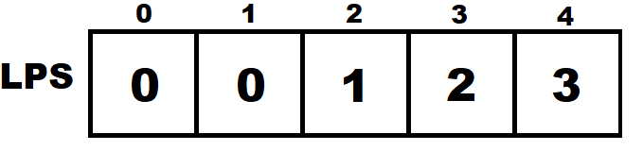
LPS
Para i=4, temos a string "ABABA", desconsiderando a string completa:
Prefixos "A"
"AB"
"ABA"
"ABAB"
Sufixos "A"
"BA"
"ABA"
"BABA"
Prefixos "ABABA"
Sufixos "ABABA"

Slide 27
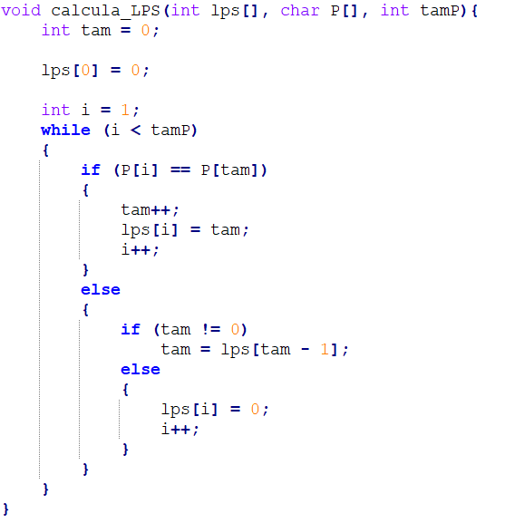

Slide 28
Algoritmo KMP
A ideia principal do algoritmo é:
- Nunca voltar no seu texto;
- Se ocorrer um mismatch (uma posição do padrão e do texto não baterem), eu posso aproveitar o que já comparei.

Slide 29

Algoritmo KMP
Ex.:
Padrão: ABABA
0 1 2 3 4 5 6 7 8 9 10 11
Texto: C A B A A B A B A A B C

Slide 30
Algoritmo KMP
i = 0 // pos. no texto
j = 0 // pos. no padrão
C A B A A B A B A A B C
|
A B A B A
Mismatch: j = 0 => i++

Slide 31
Algoritmo KMP
i = 1 // pos. no texto
j = 0 // pos. no padrão
C A B A A B A B A A B C
|
A B A B A
Match: i++ & j++

Slide 32
Algoritmo KMP
i = 2 // pos. no texto
j = 1 // pos. no padrão
C A B A A B A B A A B C
|
A B A B A
Match: i++ & j++

Slide 33
Algoritmo KMP
i = 3 // pos. no texto
j = 2 // pos. no padrão
C A B A A B A B A A B C
|
A B A B A
Match: i++ & j++

Slide 34
Algoritmo KMP
i = 4 // pos. no texto
j = 3 // pos. no padrão
C A B A A B A B A A B C
|
A B A B A
Mismatch: j != 0 => j = lps[j-1] = lps[2]

Slide 35
Algoritmo KMP
i = 4 // pos. no texto
j = 1 // pos. no padrão
C A B A A B A B A A B C
|
A B A B A
-> A B A B A -> aproveita o 'A' que já foi comparado

Slide 36
Algoritmo KMP
i = 4 // pos. no texto
j = 1 // pos. no padrão
C A B A A B A B A A B C
|
A B A B A
Mismatch: j != 0 => j = lps[j-1] = lps[0]

Slide 37
Algoritmo KMP
i = 4 // pos. no texto
j = 0 // pos. no padrão
C A B A A B A B A A B C
|
A B A B A
Match: i++ & j++

Slide 38
Algoritmo KMP
i = 5 // pos. no texto
j = 1 // pos. no padrão
C A B A A B A B A A B C
|
A B A B A
Match: i++ & j++

Slide 39
Algoritmo KMP
i = 6 // pos. no texto
j = 2 // pos. no padrão
C A B A A B A B A A B C
|
A B A B A
Match: i++ & j++

Slide 40
Algoritmo KMP
i = 7 // pos. no texto
j = 3 // pos. no padrão
C A B A A B A B A A B C
|
A B A B A
Match: i++ & j++

Slide 41
Algoritmo KMP
i = 8 // pos. no texto
j = 4 // pos. no padrão
C A B A A B A B A A B C
|
A B A B A
Match: i++ & j++

Slide 42
Algoritmo KMP
i = 9 // pos. no texto
j = 5 // pos. no padrão
C A B A A B A B A A B C j = 5 (tamanho do padrão)
| ENCONTREI O PADRÃO
A B A B A NA POSIÇÃO 4 ( pos: i-tamP)
Encontrei: j = lps[ j-1] = lps[4]

Slide 43
Algoritmo KMP
i = 9 // pos. no texto
j = 5 // pos. no padrão
C A B A A B A B A A B C
|
A B A B A
-> A B A B A
Encontrei: j = lps[ j-1] = lps[4]

Slide 44
Algoritmo KMP
i = 9 // pos. no texto
j = 3 // pos. no padrão
C A B A A B A B A A B C
|
A B A B A
Mismatch: j = lps[j-1] = lps[2]

Slide 45
Algoritmo KMP
i = 9 // pos. no texto
j = 3 // pos. no padrão
C A B A A B A B A A B C
|
A B A B A
-> A B A B A
Mismatch: j = lps[ j-1] = lps[2]

Slide 46
Algoritmo KMP
i = 9 // pos. no texto
j = 1 // pos. no padrão
C A B A A B A B A A B C
|
A B A B A
Mismatch: j = lps[j-1] = lps[0]

Slide 47
Algoritmo KMP
i = 9 // pos. no texto
j = 0 // pos. no padrão
C A B A A B A B A A B C
|
A B A B A
Match: i++ & j++

Slide 48
Algoritmo KMP
i = 10 // pos. no texto
j = 1 // pos. no padrão
C A B A A B A B A A B C
|
A B A B A
Match: i++ & j++

Slide 49
Algoritmo KMP
i = 11 // pos. no texto
j = 2 // pos. no padrão
C A B A A B A B A A B C
|
A B A B A
Mismatch: j = lps[j-1] = lps[1]

Slide 50
Algoritmo KMP
i = 11 // pos. no texto
j = 0 // pos. no padrão
C A B A A B A B A A B C
|
A B A B A
Mismatch: j = 0 => i++

Slide 51
Algoritmo KMP
i = 12 // pos. no texto
j = 0 // pos. no padrão
C A B A A B A B A A B C
|
A B A B A
i >= tamT portanto, FIM

Slide 52
